Slide 1
Notes:
DES LETTRES ET DES MOTS PARTICULIERS – Des mots particuliers : et et ou
Leçon 33 : Collecte de et et ou
Certaines diapositives ont été dupliquées afin de scinder le commentaire du mode présentateur en deux parties lorsque le propos est long. Cela vous permettra de poursuivre vos explications de manière plus fluide.

Slide 2
Notes:
PHASE 1 : Enrôlement
◆ « Vous vous souvenez ? Nous avons vu des devinettes comme celle-là dans la leçon Devinettes. »
◆ « J’ai mis en gras les petits mots et et ou. On les rencontre souvent. Aujourd’hui, nous allons comprendre quand on les utilise. Comme on s’en sert souvent d’une manière qui se ressemble, on va les étudier ensemble.
Pour cela, on va observer et classer plein d’exemples de morceaux de phrases avec l’un ou l’autre de ces petits mots. On appelle cela une "collecte". »

Slide 3
Notes:
PHASE 2 : Présentation. La méthode de la collecte
« Une collecte, c’est quand un savant recherche un animal – par exemple, un papillon – pour comprendre où il vit.
Nous aussi, on va chercher partout les et et les ou et on va les attraper – enfin, on va les entourer, avec les mots autour qui vont avec eux. Comme cela, on pourra les observer et comprendre quand on s’en sert. »

Slide 4
Notes:
PHASE 3 : Observation. Simplifier des phrases pour se concentrer sur et et ou
◆ Lire les phrases de la diapositive.
◆ « Je vais simplifier ces phrases et ne garder que ce qui peut nous être utile pour comprendre quand on se sert de et et de ou. »

Slide 5
Notes:
◆ « Regardez les mots qui sont devant et derrière le petit mot et. Comment sont faits les groupes de mots ? Qu’est-ce qu’il y a de pareil dans ces groupes de mots qu’on observe ? »
Réponse attendue :
Devant et derrière le et, il y a un groupe du nom (avec un déterminant et un nom).

Slide 6
Notes:
Les deux groupes coordonnés

Slide 7
Notes:
◆ « Regardez les mots qui sont devant et derrière le petit mot ou. Comment sont faits les groupes de mots ? Qu’est-ce qu’il y a de pareil dans ces groupes de mots qu’on observe ? »
Réponse attendue :
Devant et derrière le ou, il y a un groupe du nom (avec un déterminant et un nom).

Slide 8
Notes:
Les deux groupes coordonnés

Slide 9
Notes:
◆ « Regardez les mots qui sont devant et derrière le petit mot et. Comment sont faits les groupes de mots ? Qu’est-ce qu’il y a de pareil dans ces groupes de mots qu’on observe ? »
Réponse attendue :
Devant et derrière le et, il y a un adjectif.

Slide 10
Notes:
Les deux adjectifs coordonnés

Slide 11
Notes:
◆ « Regardez les mots qui sont devant et derrière le petit mot et. Comment sont faits les groupes de mots ? Qu’est-ce qu’il y a de pareil dans ces groupes de mots qu’on observe ? »
Réponse attendue :
Devant et derrière le et, il y a un groupe du nom (avec un déterminant et un nom).

Slide 12
Notes:
Les deux groupes coordonnés

Slide 13
Notes:
◆ « Regardez les mots qui sont devant et derrière le petit mot et. Comment sont faits les groupes de mots ? Qu’est-ce qu’il y a de pareil dans ces groupes de mots qu’on observe ? »
Réponse attendue :
Devant et derrière le et, il y a un adjectif.

Slide 14
Notes:
Les deux adjectifs coordonnés

Slide 15
Notes:
◆ « Regardez les mots qui sont devant et derrière le petit mot ou. Comment sont faits les groupes de mots ? Qu’est-ce qu’il y a de pareil dans ces groupes de mots qu’on observe ? »
Réponse attendue :
Devant et derrière le ou, il y a un adjectif.

Slide 16
Notes:
Les deux adjectifs coordonnés

Slide 17
Notes:
PHASE 4 : Classement
◆ Afficher le pictogramme du classement et rappeler quelle activité il annonce.

Slide 18
Notes:
◆ Distribuer à chaque binôme le tableau et les étiquettes (cf. Fichier photocopiable)
« Avec votre voisin, classez ces groupes de mots. Aidez-vous de ce qu’on vient de voir : on a vu ce qu’il y avait devant et derrière les mots et et ou. »

Slide 19
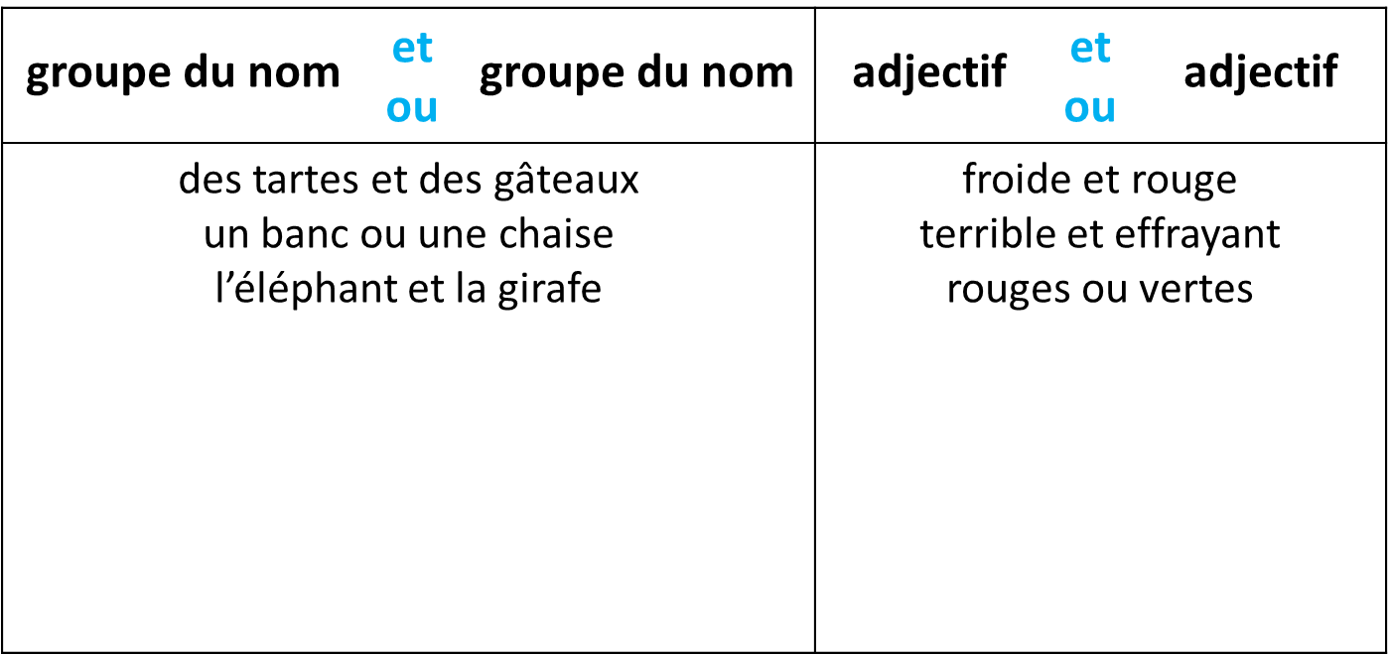
Faire l’activité en ligne
Notes:
◆ Revenir en classe entière et utiliser l’exercice interactif pour la correction.
NB : Si vous ne parvenez pas à afficher l’exercice interactif, vous pouvez travailler directement sur cette diapositive en déplaçant les étiquettes dans le tableau.
(Lien vers l’exercice interactif : https://view.genial.ly/648333040e904b0011dce9a8 )

Slide 20
Notes:
◆ « Les mots et et ou relient des groupes de mots qui sont fabriqués de la même manière : soit deux groupes du nom, avec un déterminant et un nom ; soit deux adjectifs. »

Slide 21
Notes:
◆ « Dans la leçon Collecte de et et ou, qu’avons-nous appris ? »
Réponse attendue (collectivement) :
On a appris deux choses importantes :
- à faire une collecte.
- quand on se sert des mots et et ou : pour relier des groupes de mots qui se ressemblent :
→ deux groupes du nom : des tartes et des gâteaux
→ deux adjectifs : rouge et froid

Slide 22
Notes:
◆ « Voilà les exemples que j’ai choisis. On va les lire ensemble. »

Slide 23
Notes:
Distribuer la trace écrite à compléter. (cf. Fichier photocopiable)
« Voilà votre trace écrite. Vous allez ajouter les couleurs.
Avec le crayon rouge, entourez les mots "ou" et "et".
Avec le crayon bleu, coloriez légèrement la bulle. »

Slide 24
Notes:
Activités d’entrainement
Livret 4, page 5

Slide 25
Notes:
Exercice 1
Les élèves doivent entourer en bleu les mots en gras ci-dessous, et entourer en rouge les mots soulignés ci-dessous.
Je suis… la mouche ou le moustique ?
Mon chat est un ami doux et silencieux.
Ton café, tu le veux chaud ou froid ?
Mimi et Lulu sont des animaux.
Mimi est un chat ou une chatte ?
Ces collines sont vertes et fleuries.

Slide 26
Notes:
(Affichage avec le mémo)
Exercice 1
Les élèves doivent entourer en bleu les mots en gras ci-dessous, et entourer en rouge les mots soulignés ci-dessous.
Je suis… la mouche ou le moustique ?
Mon chat est un ami doux et silencieux.
Ton café, tu le veux chaud ou froid ?
Mimi et Lulu sont des animaux.
Mimi est un chat ou une chatte ?
Ces collines sont vertes et fleuries.

Slide 27
Notes:
Exercice 2
Revenir systématiquement aux critères qui permettent d’identifier un nom (dit un animal, une personne que l’on voit – précédé d’un déterminant) et un adjectif (mot qui dit comment sont les choses). Les mots Mimi et Lulu désignent des animaux ; à ce titre, ce sont des noms.

Slide 28
Notes:
(Affichage avec le mémo)
Exercice 2
Revenir systématiquement aux critères qui permettent d’identifier un nom (dit un animal, une personne que l’on voit – précédé d’un déterminant) et un adjectif (mot qui dit comment sont les choses). Les mots Mimi et Lulu désignent des animaux ; à ce titre, ce sont des noms.

Slide 29
Notes:
Exercice 3
→ Le petit mot ou sert à relier ici deux groupes de mots qui se ressemblent.
Un vélo bleu et une trottinette rouge sont deux groupes du nom. Le petit mot ou relie ces deux groupes de mots qui se ressemblent.
Certains élèves peuvent proposer la relation entre les deux adjectifs : bleu ou rouge. Réduire alors la phrase : tu veux un vélo ou une trottinette ?

Slide 30
Notes:
(Affichage avec le mémo)
Exercice 3
→ Le petit mot ou sert à relier ici deux groupes de mots qui se ressemblent.
Un vélo bleu et une trottinette rouge sont deux groupes du nom. Le petit mot ou relie ces deux groupes de mots qui se ressemblent.
Certains élèves peuvent proposer la relation entre les deux adjectifs : bleu ou rouge. Réduire alors la phrase : tu veux un vélo ou une trottinette ?

Slide 31
Notes:
Exercice 4
Dictée :
Nos copains regardent la lune et le soleil.
Choisir une modalité de la dictée parmi celles proposées dans l’introduction du Guide.

Slide 32
Notes:
(Affichage avec le mémo)
Exercice 4
Dictée :
Nos copains regardent la lune et le soleil.
Choisir une modalité de la dictée parmi celles proposées dans l’introduction du Guide.

Slide 33
Notes:
Après la leçon 33, vous pouvez proposer aux élèves les activités de révision suivantes :
LIVRET N° 2, P. 10
Leçon 29 Devinettes • l’accord au féminin et au masculin
Corrigés à retrouver dans le Guide à la fin de la leçon 29, p. 83
et dans le Diaporama → hatier-clic.fr/23lpfdgce1_dia029

Slide 34
Notes:
Activités de révision de la leçon 33 à proposer après la leçon 36
Livret 4, page 6

Slide 35
Notes:
Exercice 1
Les élèves doivent entourer en bleu les mots en gras ci-dessous, et entourer en rouge les mots soulignés ci-dessous.
Pierre et Chloé se disputent.
Vert ou rouge ? Tu dois choisir la couleur de ton vélo.
Le chat de mon frère et le hamster de ma sœur se sont battus !
Tu me donnes tes billes bleues ou tes billes vertes, ça m’est égal !
Tu me donnes tes billes bleues et vertes ?

Slide 36
Notes:
(Affichage avec le mémo)
Exercice 1
Les élèves doivent entourer en bleu les mots en gras ci-dessous, et entourer en rouge les mots soulignés ci-dessous.
Pierre et Chloé se disputent.
Vert ou rouge ? Tu dois choisir la couleur de ton vélo.
Le chat de mon frère et le hamster de ma sœur se sont battus !
Tu me donnes tes billes bleues ou tes billes vertes, ça m’est égal !
Tu me donnes tes billes bleues et vertes ?

Slide 37
Notes:
Exercice 2
Certains groupes du nom ont une structure complexe.
Il se peut que certains élèves isolent mon frère et le hamster. On peut alors demander aux élèves de quoi on parle, du chat ou du frère (recours éventuel au dessin : que devrait-on dessiner ?).
Revenir systématiquement aux critères qui permettent d’identifier un nom (dit un animal, une personne que l’on voit – précédé d’un déterminant) et un adjectif (mot qui dit comment sont les choses).

Slide 38
Notes:
(Affichage avec le mémo)
Exercice 2
Certains groupes du nom ont une structure complexe.
Il se peut que certains élèves isolent mon frère et le hamster. On peut alors demander aux élèves de quoi on parle, du chat ou du frère (recours éventuel au dessin : que devrait-on dessiner ?).
Revenir systématiquement aux critères qui permettent d’identifier un nom (dit un animal, une personne que l’on voit – précédé d’un déterminant) et un adjectif (mot qui dit comment sont les choses).

Slide 39
Notes:
Exercice 3
Faire remarquer les aides.
Les élèves peuvent très bien choisir de ne pas utiliser les aides. Veiller alors aux accords dans les groupes du nom, sans forcément y revenir.

Slide 40
Notes:
(Affichage avec le mémo)
Exercice 3
Faire remarquer les aides.
Les élèves peuvent très bien choisir de ne pas utiliser les aides. Veiller alors aux accords dans les groupes du nom, sans forcément y revenir.

